Slide 1
Plan Actions Achat
2022

Slide 2
CARTOGRAPHIE 2020 ET PLAN D’ACTIONS ACHAT 2021/22
Obligation pour les EP disposant d’un budget achat > à 10 Millions d’€ de transmettre annuellement leur programmation marchés + bilan à la DAE.
Objectifs :
Établir un bilan de l’activité achat, déterminer des segments à enjeu, assurer la programmation achat, déterminer des politiques de consommation ;
Traduire les orientations politiques de l’Etat en matière d’achat public ;
Traduire les orientations politiques et stratégiques spécifiques à l’Université Lumière Lyon 2 dans le domaine achat ;
Mesurer et rendre compte de la performance.

Slide 3
PLAN D’ACTIONS ACHAT 2021/22
Existence de 2 types d’axes stratégiques :
Les 5 objectifs stratégiques fixés par la DAE :
Performance achat
Achats auprès des TPE/PME
Achats d’innovation
Achats avec disposition sociale
Achat avec disposition environnementale
Les objectifs propres à l’ULL2 :
Performance juridique et modernisation de la gestion
Développement de la relation fournisseurs
Projets de dématérialisation

Slide 4
BILAN DU PLAN D’ACTIONS ACHAT PRECEDENT
Axes DAE | Focus réalisations 2021
Performance économique | Solution globale d’impression : baisse des dépenses de 3,8% (234 155€ TTC en 2021 contre 243 401€ TTC en 2020)
Achat auprès des PME | 73,75% de PME parmi les fournisseurs marchés ULL2, fort ancrage local (données issues de l’outil Biwee)
Achat d’innovation | Absence de nouveaux achats d’innovation sur 2021 Lot 4 « mégots » du marché de gestion des déchets / lot 4 « mobilier pédagogique innovant » du marché mobilier / licences annuelles Wooclap Pro / Outil Affluences pour SCD
Achat avec disposition sociale | 11 nouveaux marchés avec dispo sociale, dont marché vitrerie (682h d’insertion réalisées en 2021), fourniture de solutions Microsoft via CNL / AMOE et TMA + formation dans le domaine du recrutement via la DAE avec clause sociale de formation sous statut scolaire / Prestations de conduite d’opérations via la PFRA 7 marchés réservés actifs
Achat avec disposition environnementale | 46% des marchés comportent une dispo environnementale sur le nb de marchés passés en 2021, soit 29 marchés passés avec dispo env dont 6 avec condition d’exécution, 22 avec critère d’attribution ≥ 10% et 1 avec combinaison critère d’attribution et condition d’exécution ou spécification technique ou fonctionnelle

Slide 5
BILAN DU PLAN D’ACTIONS ACHAT PRECEDENT
Axes ULL2 | Focus réalisations 2021/22
Performance juridique et modernisation | Réalisation du contrôle a posteriori sur les achats non couverts par un marché afin de vérifier le respect des règles de la commande publique Nouveaux process pour les achats de matériels informatiques des laboratoires (La DSI assure le pilotage technique de l’ensemble des lots du marché MATINFO 5 avec introduction d’une étape de validation des devis obligatoire avant tout achat de matériels informatiques). Mise en place d’un nouveau circuit avec l’Agence comptable relatif aux régies de dépenses afin d’effectuer un contrôle sur le respect de l’utilisation des marchés en cours.
Relation fournisseurs | Renforcement du suivi de l’exécution administrative, technique et financière des marchés stratégiques en FCS (revue de contrat avec Toshiba / Lyreco / Vairon voyages)
Dématérialisation | Poursuite du déploiement du parapheur électronique (circuits CA, CAC, arrêtés) Acquisition de l’outil AIRS-Courrier de Digitech pour la gestion des conventions et lancement du déploiement opérationnel à compter du 04/04/22 avec mise en production prévue T4 2022. Mise en place d’un connecteur direct entre AIRS-Courrier et le parapheur FAST avec intégration de la signature OTP pour les extérieurs.

Slide 6
PLAN D’ACTIONS ACHAT 2022/23
Focus : Performance économique
Actions | Cibles
Accroître la part des marchés mutualisés | Marchés passés via centrales d’achat (solution globale d’impression, fournitures administratives, quincaillerie, etc) Adhésion à UniHA
Utiliser les nouveaux modèles économiques | Approche par les usages à développer (Economie de la fonctionnalité : Acheter l’usage d’un produit sans en acquérir la propriété /achat d’un service à plus haute valeur ajoutée)

Slide 7
PLAN D’ACTIONS ACHAT 2022/23
Focus : Achat auprès des PME
Actions | Cibles
Allotissement systématique | Allotissement obligatoire lorsque des prestations distinctes peuvent être identifiées
Mise en place de partenariats | Pacte PME / CCI Lyon

Slide 8
PLAN D’ACTIONS ACHAT 2022/23
Focus : Achat d’innovation
Actions | Cibles
Identifier les achats d’innovation en lien avec les besoins de l’université ✓ Prévoir une communication en interne | Réalisation et diffusion d’une communication sur l’achat innovant + dispositifs d’achat associés + outil innov’score de la DAE qui permet d’évaluer le caractère innovant d’un projet Identification des achats innovants dans la programmation quadriennale des marchés avec l’appui de la DAE + communication aux fournisseurs du secteur économique concerné Recourir à la Plate forme des achats d'innovation association Lyon PACTE PME (interface de mise en contact entre les PME innovantes et les acheteurs publics)
Sourcing + benchmark | Constitution d’une « banque de connaissances » Disposer d’une liste des entreprises innovantes avec l’aide de la DAE + French Tech One Lyon St-Etienne Benchmark aves les autres universités sur les achats d’innovation

Slide 9
PLAN D’ACTIONS ACHAT 2022/23
Focus : Achat avec disposition sociale
Actions | Cibles
Favoriser les achats auprès du STPA | Identification des achats auprès du STPA avec l’appui de la CRESS (Chambre Régionale de l’Economie Sociale et Solidaire) et utilisation de la plateforme le « Marché de l’inclusion »
Favoriser l’intégration de clauses sociales d’insertion par l’activité économique | Opération de travaux « RUCHE » : 9600 heures d’insertion sociale

Slide 10
PLAN D’ACTIONS ACHAT 2022/23
Focus : Achat avec disposition environnementale
Actions | Cibles
Gestion des déchets | Définition de la nouvelle politique de prévention et de tri des déchets au sein de l’établissement
Numérique responsable | Achats responsables (certifications, Ecolabels, acquisition de matériels reconditionnés auprès d’acteurs de l’ESS) Augmentation à 6 ans de la durée d’utilisation des matériels informatiques lorsque c’est possible via : Reconditionnement d’une partie du matériel Réemploi avec réaffectation en interne d’équipements de première main Traitement des D3E conformément à la règlementation via marché réservé avec AFB
Renouvellement du marché mobilier | Mobilier issu du réemploi / réutilisation / upcyclé

Slide 11
Focus : Performance juridique et modernisation de la gestion
PLAN D’ACTIONS ACHAT 2022/23
Actions | Cibles
Evolution du guide des règles d’achat | Rehaussement du seuil à 10 000€ HT pour la production d’annexes E + mise en place de contrôles a posteriori par le service de l’achat des achats OSBC < à 10 000€ HT sur un échantillon à raison de 2 campagnes de contrôles par an / formations + sensibilisation des gestionnaires aux bonnes pratiques achat
Reprise du déploiement SIS-marchés | Rédaction de clauses spécifiques Lyon 2 par catégorie de marché afin d’adapter et de parfaire le clausier standard et de constituer des pièces type afin d’harmoniser les pratiques en interne et de générer des gains de temps dans la passation des procédures.
Priorités achat | Programmation / sourcing /nouveaux modèles économiques / revue de contrat
Mise en place d’une centralisation budgétaire DSI pour les achats de matériels informatiques sur du NA réalisés par les laboratoires | - Mise en place d’une expression du besoin centralisée auprès de la DSI - Détermination du modèle d’allocation avant les dialogues de gestion

Slide 12
Suite : Performance juridique et modernisation de la gestion
PLAN D’ACTIONS ACHAT 2022/23
Actions | Cibles
Vademecum de l'ensemble des procédures + modes opératoires relatifs à la commande publique | Création d'un vademecum de l'ensemble des procédures + modes opératoires relatifs à la commande publique qui constituerait le référentiel pour les nouveaux arrivants dans le service
Mise en place de la démarche de contrôle interne sur la commande publique | - Définition des objectifs du processus marché publics + indicateurs correspondants - Ciblage des risques principaux en tenant compte des application informatiques utilisées - Mise en place des moyens de maîtrise de ces risques - Vérifications, audits, contrôles et supervisions destinés à vérifier que les moyens de maîtrise fonctionnent - Enregistrement des traces et preuves résultants de ces vérifications

Slide 13
PLAN D’ACTIONS ACHAT 2022/23
Focus : Développer la relation fournisseurs
Actions | Cibles
Mise en place d’une stratégie de sourcing rapide et efficace | Pistes outils: Outiller la fonction Achat, pour mettre en place une digitalisation du dispositif de sourcing fournisseurs. Acquisition d’un logiciel permettant de simplifier la collecte et la validation des demandes d’achats, l’analyse de marché et la constitution de panels fournisseurs.

Slide 14
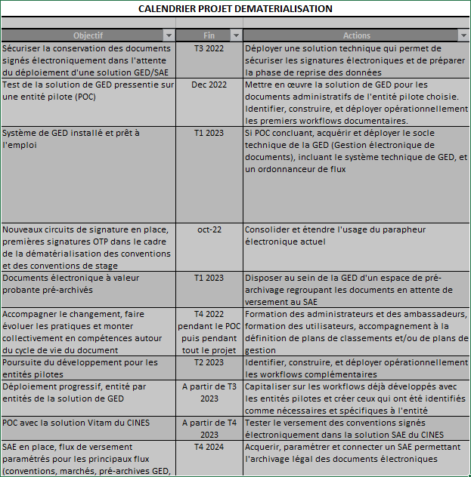
Axes ULL2 | Cible
Dématérialisation | Poursuite projet acquisition d’un socle de dématérialisation

Slide 15
PLAN D’ACTIONS ACHAT 2022/23
Focus : projets de dématérialisation
Actions | Cibles
Déploiement de la signature OTP pour les extérieurs via le parapheur FAST | Projet de gestion des conventions : connecteur prévu entre AIRS-courrier de Digitech et parapaheur Fast de Docapost Convention de stage pour les étudiants (dans l’attente du déploiement d’ESUP-STAGE en remplacement de PSTAGE qui permettra d’avoir un système intégré)
Poursuite de la généralisation de la signature électronique + parapheur FAST sous réserve de la sécurisation de l’archivage des documents signés électroniquement | Signature des conventions Circuits agence comptable Circuit DAJIM pour les arrêtés

